Slide 1
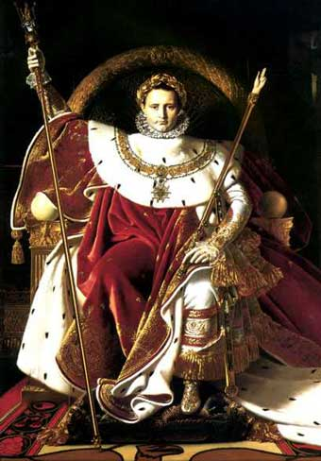
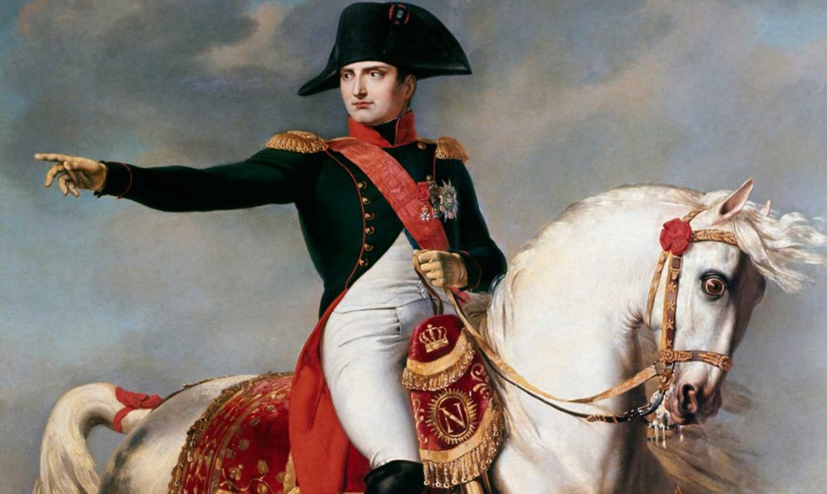
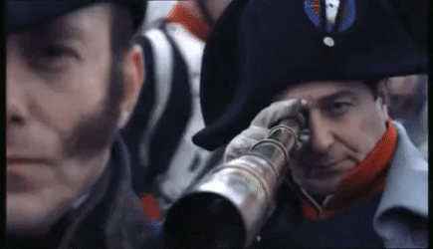
A nagy francia forradalom vége és Napóleon uralma I. RÉSZ

Slide 2
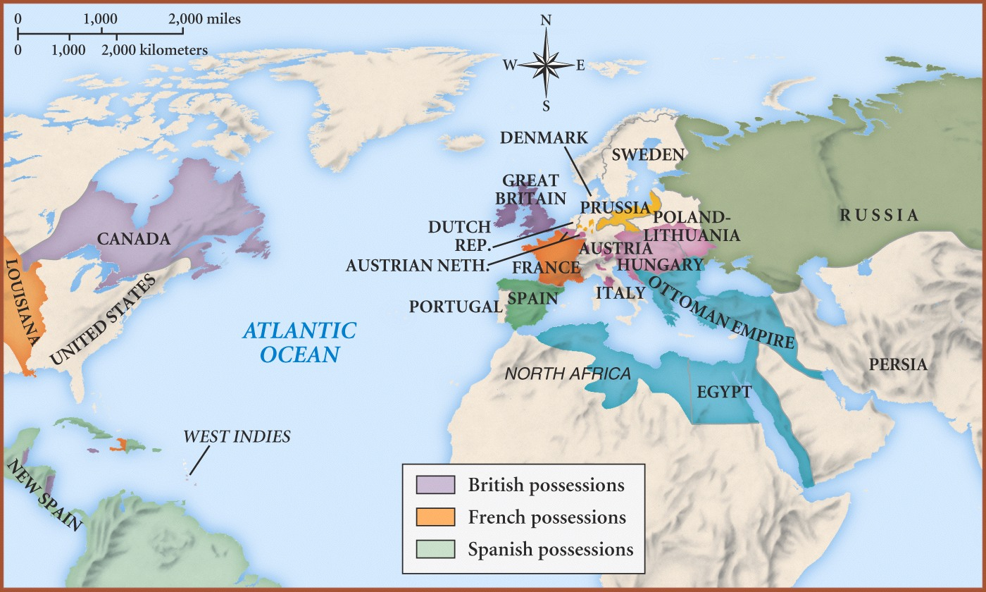
Európa Napóleon hatalomra kerülése előtt

Slide 3
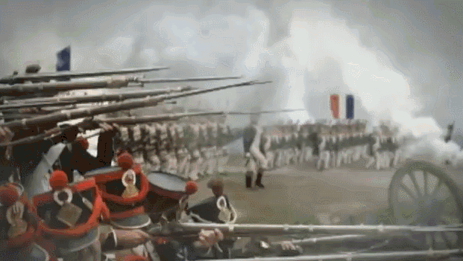
A hatalom egy kézbe kerülése
a Direktórium csak fegyveresen, erőszakosan tudta fenntartani a hatalmat → katonai vezetők szerepe
folytatták a terjeszkedő politikát → hadsereg szerepe
1796-1797 – itáliai hadjárat, 1798-1799 – egyiptomi hadjárat (Napoleon vezetésével)

Slide 4
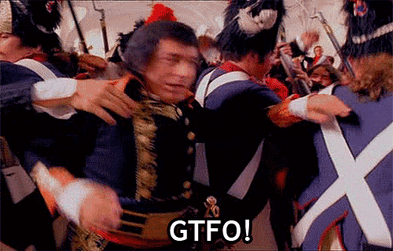
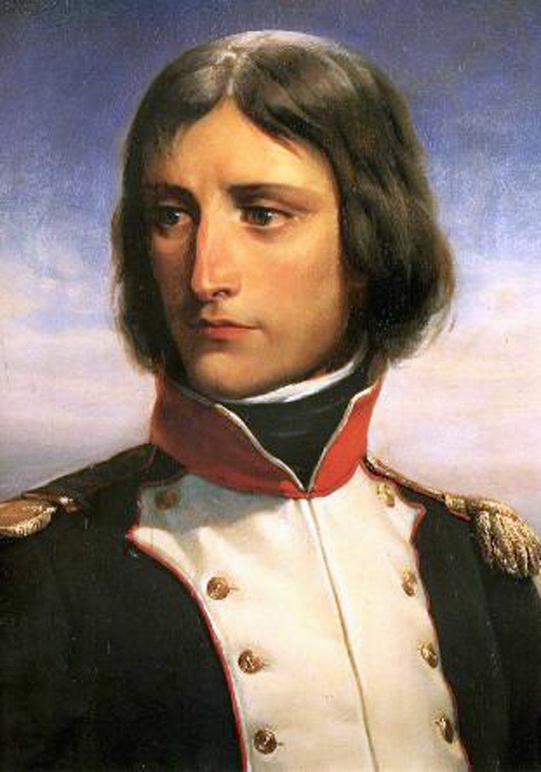
A Konzulátus
1799. november 9. – „A brumaire-i
államcsíny”
A direktórium hatalmát katonai puccs
dönti meg
A hatalom a 3 konzul kezébe kerül
(Napoleon Bonaparte, Sieyes, Ducos)
A hatalom az első konzul kezében van (Bonaparte Napoleon), 2. és 3. csak tanácsadó
Napóleon uralmának törvényesítése ⇒ A Konzulátus alkotmánya
A társadalom támogatja a változást
 A polgárságnak és a parasztságnak nyugalom és rend KELL!!!
Napóleon megbékélést hirdet
Amnesztia, akár jakobinus, akár királypárti

Slide 5
Napóleon, mint politikus
Törvényesíti a forr. tulajdonváltozásait
A gazdasági élet fejlesztése ⇒ Francia Nemzeti Bank
A polgári jogrend megalapozása:
 Code Napóleon/Civil (Polgári, Büntető Törvénykönyv)
 Közigazgatási reform - département rendszer (nagyobb közigazgatási területi egységek)
 A prefektust (département vezetőjét) Napóleon nevezi ki
centralizált hatalom, nincs önkormányzat
Megegyezés a pápával – egyház-állam szétválasztása
1801 örökös Konzul ⇒ halad az egyeduralom felé
1804 – császárrá koronázza magát

Slide 6
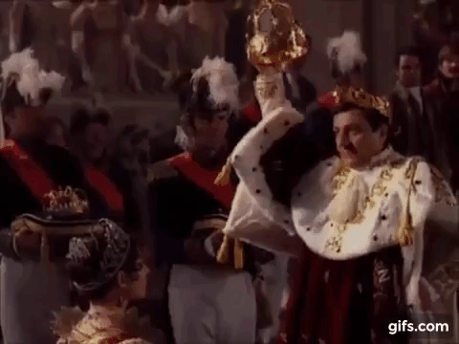
Köszönöm a figyelmet!

